Slide 1
ADL研修 ―最尤推定―
2019年8月29日
2019年9月27日
都築電気株式会社
テクノロジーデザイン統括部
AIラボセンター
鬼頭 正樹

Slide 2
目次
最尤推定 概要
ベイズ推定との比較
まとめ
参考文献
追加調査

Slide 3

最尤推定 概要
最尤推定とは・・・
与えられたパラメータに対して、尤度を最大に
するように未知のパラメータを推定する方法
もっと
尤もらしさを確率で表現する
石村貞夫・石村光資郎・劉晨（2010）『入門はじめての統計的推定と最尤法』東京図書
Notes:
尤度 = 尤もらしさの程度

Slide 4

最尤推定 概要
【研究目的】
ダイバーの50％の人が減圧で身体に異常を感じるときの水深は
約何mか。この水深を推定したい。
P . K. Weathersby, L. D. Homer and E. T. Flynn, （1984）On the likelihood of decompression sickness, Journal of Applied Physiology
石村貞夫・石村光資郎・劉晨（2010）『入門はじめての統計的推定と最尤法』東京図書
越前海岸にて
‘１９．０８．10

Slide 5
最尤推定 概要
【方法と実験結果】
14人のダイバーが潜水実験をしたところ、次のような結果を得た
減圧症で身体に異常を感じたとき YES
減圧症で身体に異常を感じなかったとき NO
被験者No. | 水深(m) | 実験結果
1 | 34 | YES
2 | 34 | NO
3 | 34 | NO
4 | 34 | NO
5 | 34 | NO
6 | 34 | NO
7 | 36 | NO
被験者No. | 水深(m) | 実験結果
8 | 36 | YES
9 | 36 | YES
10 | 36 | NO
11 | 36 | NO
12 | 38 | YES
13 | 38 | YES
14 | 38 | YES
Notes:
https://allabout.co.jp/gm/gc/443558/ 減圧症とは

Slide 6
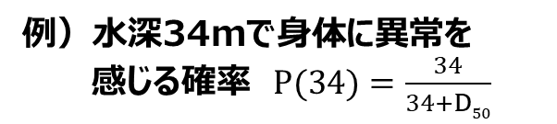

最尤推定 概要
以下の関係が判明している
減圧で身体に異常を感じる水深と確率の関係
dを水深、D₅₀をダイバーの50%が減圧で身体に異常を感じる水深
減圧で身体に異常を感じる確率P(d)
$$P(d)=\frac{d}{d+D50}$$
例）水深34mで身体に異常を
感じる確率 $P(34)=\frac{34}{34+D50}$
確率
■D₅₀=10mの場合
■D₅₀=50mの場合
水深（m）
深く潜れば潜るほど、減圧で身体に異常を感じる確率が“1”に近づいていく
Notes:
10,20mでダイバーの半数が身体に異常を感じる確率

Slide 7
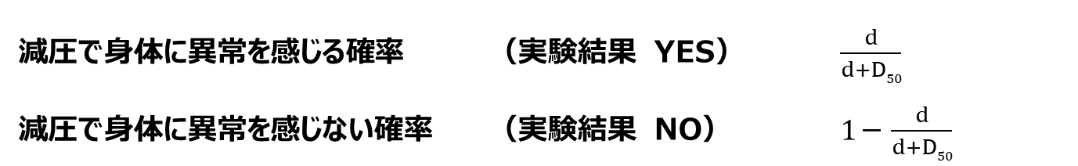
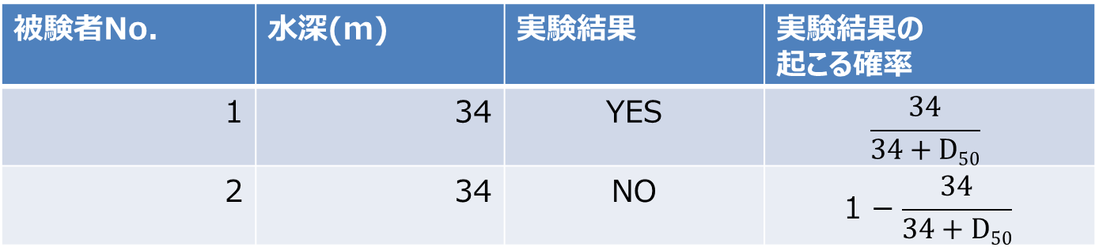
最尤推定 概要
減圧で身体に異常を感じる確率 （実験結果 YES） $\frac{d}{d+D50}$
減圧で身体に異常を感じない確率 （実験結果 NO） $1－\frac{d}{d+D50}$
身体に異常を感じる | p
身体に異常を感じない | 1-p
全事象 | 1
14名のダイバーによる潜水実験結果の確率は
被験者No. | 水深(m) | 実験結果 | 実験結果の 起こる確率
1 | 34 | YES | $$\frac{34}{34+D50}$$
2 | 34 | NO | $$１－\frac{34}{34+D50}$$
…

Slide 8
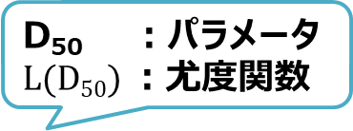
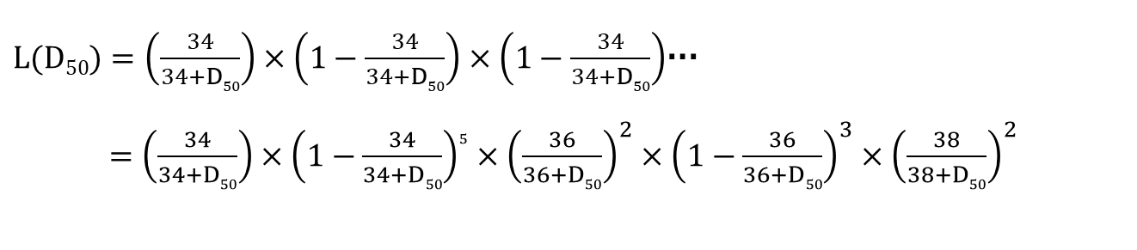
最尤推定 概要
今回求めたいことは…
ダイバーの50%の人が、減圧で身体に異常を感じるときの水深Ｄ₅₀
→身体に異常を感じる確率が最も大きいときの水深Ｄ₅₀を求める
D₅₀ ：パラメータ
$L(D50)$：尤度関数
14名のダイバーが身体に異常を感じる確率 $L(D50)$
$L(D50)=\left(\frac{34}{34+D50}\right)×\left(1−\frac{34}{34+D50}\right)×\left(1−\frac{34}{34+D50}\right)$…
$=\left(\frac{34}{34+D50}\right)×{\left(1−\frac{34}{34+D50}\right)}^{5}×{\left(\frac{36}{36+D50}\right)}^{2}×{\left(1−\frac{36}{36+D50}\right)}^{3}×{\left(\frac{38}{38+D50}\right)}^{2}$
尤度関数$L(D50)$が最も大きくなるパラメータD₅₀＝最も尤もらしいD₅₀
通常、微分等利用し、解を求めますが、今回はExcelを使用
Notes:
14人のダイバーはそれぞれ別の人

Slide 9
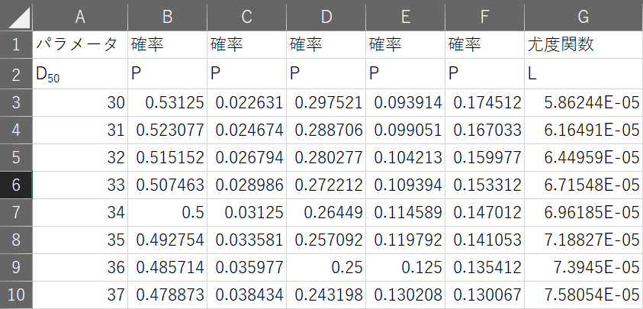
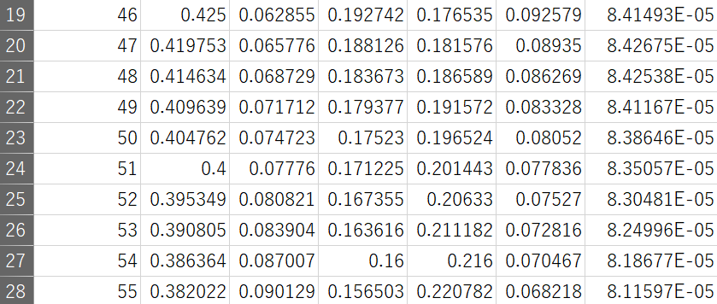


最尤推定 概要
尤度関数$L(D50)$が最も大きくなるパラメータD₅₀ をExcelで計算
$$\left(\frac{34}{34+D50}\right)$$
=34/(34+A3)
$${\left(1−\frac{34}{34+D50}\right)}^{5}$$
…
=(1-34/(34+A3))^5
…
※D,E,Fも同様に入力
=B3*C3*D3*E3*F3

Slide 10
最尤推定 概要
尤度関数$L(D50)$が最も大きくなるパラメータD₅₀ をExcelで計算 (グラフ化)
確率
47
水深（m）
ダイバーの50%の人が減圧で身体に異常を感じる水深は47m

Slide 11


最尤推定 概要
最尤推定値を求める手順
１）母集団の分布から
確率密度を数式で表現
２）確率密度を掛け算して
尤度関数を導出
３）微分等を行い、尤度関数が
最大となるパラメータを求める
今回 $\frac{d}{d+D50}$
一様分布
正規分布
など
今回 $L(D50)= \left(\frac{34}{34+D50}\right)×{\left(1−\frac{34}{34+D50}\right)}^{5}×$…
Notes:
母集団の分布：正規分布や一様分布、指数分布など

Slide 12
課題テーマについて
なぜ最尤推定なんだろう？
機械学習のモデル構築で、ベイズ推定や最尤推定が使用されている
Notes:
例２）看護必要度を入力したら、患者様の退院日を予測する関数

Slide 13
ベイズ推定との比較
最尤推定とベイズ推定の違いを例題で表すと・・・
最尤推定
いかさまコインがある。表の出る確率が1/2でない。表の出る確率を調べるために、10回投げたところ、8回表だった。表の出るコインはいくつだろうか。
ベイズ推定
いかさまコインがある。表の出る確率が1/2でない。表の出る確率を調べるために、10回投げたところ、8回表だった。表の出るコインはいくつだろうか。
ただし1週間前に同じコインを投げていたことがわかっていて、その時は10回中4回表
だった。
to-kei.net－全人類がわかる統計学－
<https://tokei.net/bayes/maximum-likelihood-estimation-bayes-estimator/>
Notes:
記述統計学……標本に見られる特徴をわかりやすく表す。 推計統計学……標本を分析して、母集団について推測する。 ベイズ統計学……標本を必ずしも必要としない。データ不十分でも何とかして確率を導く。
最尤推定量は頻度論の考え方に基づいた推定

Slide 14
ベイズ推定との比較
最尤推定量は事前情報を使わないのに対し、ベイズ推定は事前情報を使う
事前情報 例
1週間前に同じコインで10回中4回表だった
※今回の試行より前の情報や試行結果を事前情報と呼ぶ
<最尤推定ベイズ推定の主な違い>
特徴 | 最尤推定 | ベイズ推定
長所 | ・データをその場で取得するため、 信頼性あり | ・少ない試行回数でもある程度 適切な推定が可能 ・随時確率を更新
短所 | ・試行回数が少ない場合、極端 の値をとることがある （試行回数を多くすることは手間） | 事前情報が信頼できない可能性あり
Notes:
ワクチンの効果を求める際に、ある人がウイルスに感染している確率

Slide 15
まとめ
例を用いて最尤推定を説明
→尤もらしさを確率で表現すること
最尤推定とベイズ推定の違いを説明
→事前情報を使用するか否か
機械学習で最尤推定やベイズ推定が使用されている
→『データがどの分布に従うと仮定するのか』が非常に重要
→ツールを使用するだけでなく、データの見える化を行い、分布を把握することが重要
Notes:
機械学習がブラックボックスになりがちな理由
解析的に解けないものを計算器的に近似して解いている

Slide 16
参考文献
石村貞夫・石村光資郎・劉晨（2010）『入門はじめての統計的推定と最尤法』東京図書.
“to-kei.net－全人類がわかる統計学－”, <https://tokei.net/bayes/maximum-likelihood-estimation-bayes-estimator/> （2019年8月28日アクセス）
ようやく分かった！最尤推定とベイズ推定,< https://www.slideshare.net/iranainanimosuteteshimaou/ss-55173144?next_slideshow=1>（2019年8月28日アクセス）

Slide 17
追加調査
・最尤推定と最小2乗法の関係
・ベイズ推定と最尤推定
ベイズ推定における事前情報とは？
実際に使用する場合、値は変わってくる？
Notes:
例２）看護必要度を入力したら、患者様の退院日を予測する関数

Slide 18
追加調査
・最尤推定と最小2乗法の関係
・ベイズ推定における事前情報とは？
Notes:
例２）看護必要度を入力したら、患者様の退院日を予測する関数

Slide 19
最尤推定と最小2乗法の関係
データが正規分布に従うと仮定したときの最尤推定が最小2乗法となる
最尤推定
値が最大となるようなパラメータを求める
$logL\left(θ;x_{1},x_{2},⋯,x_{N}\right)=N∙log\frac{1}{σ\sqrt{2π}}$ $∙−\frac{1}{2σ^{2}}\left({\left(x_{1}−θ\right)}^{2}+{\left(x_{2}−θ\right)}^{2}+⋯+{\left(x_{N}−θ\right)}^{2}\right)$
最小2乗法
値が最小となるようなパラメータを求める
“マイナス” の最小値を求める
最大値を求める
実際に使用する場合
データの分布により精度が変わってくるため、最尤推定、最小2乗法を両方実施し、フィットする方を選択
最小二乗法と最尤推定法（モデルフィッティングによる比較）<https://qiita.com/katsu1110/items/5792250de638e377ee14>
Notes:
ワクチンの効果を求める際に、ある人がウイルスに感染している確率

Slide 20
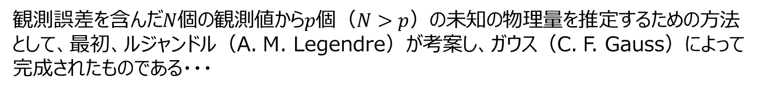
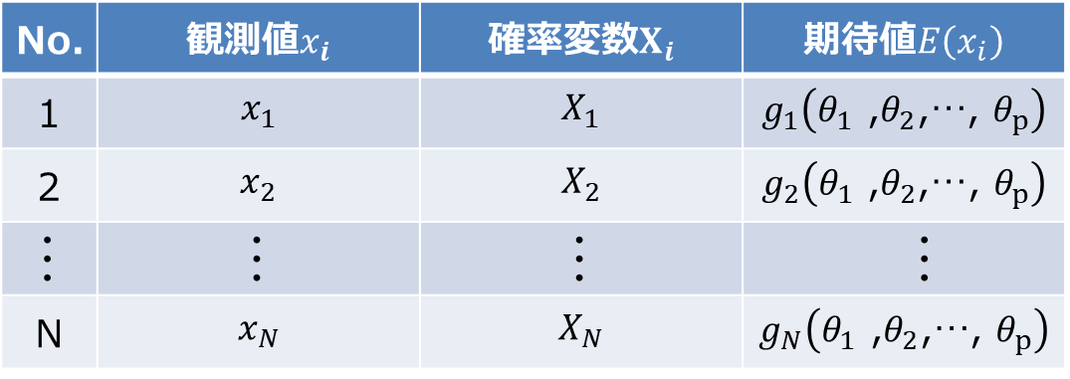
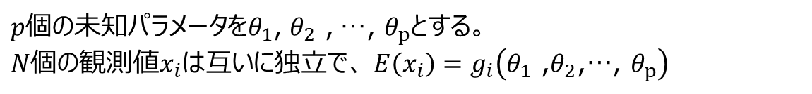
最尤推定と最小2乗法の関係 最小2乗法 （参考）1
最小2乗法
観測誤差を含んだ$N$個の観測値から$p$個（$N>p$）の未知の物理量を推定するための方法として、最初、ルジャンドル（A. M. Legendre）が考案し、ガウス（C. F. Gauss）によって完成されたものである・・・
出典：『統計学辞典』（東洋経済新報社）
$p$個の未知パラメータを$θ_{1}$, $θ_{2}$ $\text{,}$…, $θ_{p}$とする。
$N$個の観測値$x_{i}$は互いに独立で、 $E\left(x_{i}\right)=g_{i}\left(θ_{1} \text{,}θ_{2}\text{,…, }θ_{p}\right)$
No. | 観測値$x_{i}$ | 確率変数$X_{i}$ | 期待値$E\left(x_{i}\right)$
1 | $$x_{1}$$ | $$X_{1}$$ | $$g_{1}\left(θ_{1} \text{,}θ_{2}\text{,…, }θ_{p}\right)$$
2 | $$x_{2}$$ | $$X_{2}$$ | $$g_{2}\left(θ_{1} \text{,}θ_{2}\text{,…, }θ_{p}\right)$$
・・・ | ・・・ | ・・・ | ・・・
N | $$x_{N}$$ | $$X_{N}$$ | $$g_{N}\left(θ_{1} \text{,}θ_{2}\text{,…, }θ_{p}\right)$$
$${{\left\{x_{1}−g_{1}\left(θ_{1}\text{ ,}θ_{2}\text{,…, }θ_{p}\right)\right\}}^{2}+\left\{x_{2}−g_{2}\left(θ_{1}\text{ ,}θ_{2}\text{,…, }θ_{p}\right)\right\}}^{2}+⋯++{\left\{x_{N}−g_{N}\left(θ_{1}\text{ ,}θ_{2}\text{,…, }θ_{p}\right)\right\}}^{2}$$
最小にする$p$個の未知パラメータを（$θ_{1}$, $θ_{2}$ $\text{,}$…, $θ_{p}$）を求める方法を最小2乗法

Slide 21



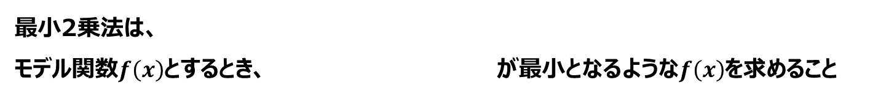
最尤推定と最小2乗法の関係 最小2乗法 （参考）2
わかりにくいので、参考例として
ある病院の1週間の来院患者数と診察待ち時間から回帰直線を求める。
曜日 | 患者数（人） | 待ち時間（分）
月 | 1060 | 73
火 | 830 | 65
水 | 930 | 68
木 | 700 | 55
金 | 660 | 47
$$\left(x_{2},f\left(x_{2}\right)\right)$$
$$\left(x_{2},y_{2}\right)$$
最小2乗法は、
モデル関数$f\left(x\right)$とするとき、 が最小となるような$f\left(x\right)$を求めること
$$\sum_{i=1}^{n}{{\left\{y_{i}−f\left(x\right)\right\}}^{2}}$$
（『 』の2乗和が最小となるような$f\left(x_{i}\right)$を求めること)
参考URL：
予備校のノリで学ぶ「大学の数学・物理」< https://youtu.be/Zz1sgYxrA-k>
最小二乗法の意味と計算方法 - 回帰直線の求め方<https://sci-pursuit.com/math/statistics/least-square-method.html>

Slide 22
最尤推定と最小2乗法の関係 最小2乗法 （参考）3
最小2乗法の回帰係数の求め方
１）それぞれの変数の平均値を求める
２）それぞれの変数の偏差（数値 － 平均値）を求める
３）変数xの分散（偏差の二乗平均）を求める
４）共分散（偏差の積の平均）を求める
５）共分散を変数xの分散で割って回帰直線の傾きを得る
６）2つの変数の平均値と傾きから、回帰直線の y 切片を得る
引用URL：
最小二乗法の意味と計算方法 - 回帰直線の求め方<https://sci-pursuit.com/math/statistics/least-square-method.html>

Slide 23
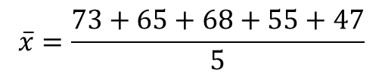
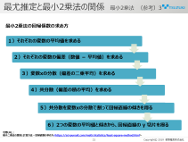
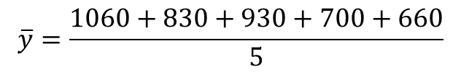

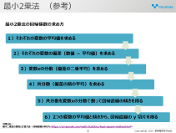


最尤推定と最小2乗法の関係 最小2乗法 （参考）4
最小2乗法で回帰直線を求める
１）それぞれの変数の平均値を求める
$$\overline{y}=\frac{1060+830+930+700+660}{5}$$
$$\overline{x}=\frac{73+65+68+55+47}{5}$$
$$=836$$
$$=61.6$$
２）それぞれの変数の偏差（数値 － 平均値）を求める
$$1060−836=224$$
患者数（人） | 偏差
1060 | 224
830 | -6
930 | 94
700 | -136
660 | -176
待ち時間（分） | 偏差
73 | 11.4
65 | 3.4
68 | 6.4
55 | -6.6
47 | -14.6
参考URL：
最小二乗法の意味と計算方法 - 回帰直線の求め方<https://sci-pursuit.com/math/statistics/least-square-method.html>

Slide 24
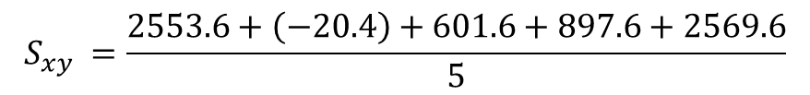
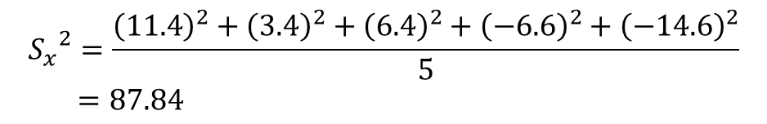

最尤推定と最小2乗法の関係 最小2乗法 （参考）5
最小2乗法で回帰直線を求める
３）変数xの分散（偏差の二乗平均）を求める
$${S_{x}}^{2}=\frac{{\left(11.4\right)}^{2}+{\left(3.4\right)}^{2}+{\left(6.4\right)}^{2}+{\left(−6.6\right)}^{2}+{\left(−14.6\right)}^{2}}{5}$$
$=87.84$
待ち時間（分） | 偏差
73 | 11.4
65 | 3.4
68 | 6.4
55 | -6.6
47 | -14.6
４）共分散（偏差の積の平均）を求める
$$S_{xy} =\frac{2553.6+\left(−20.4\right)+601.6+897.6+2569.6}{5}$$
$$=1320.4$$
患者数 偏差 | 待ち時間 偏差 | 偏差の積
224 | 11.4 | 2553.6
-6 | 3.4 | -20.4
94 | 6.4 | 601.6
-136 | -6.6 | 897.6
-176 | -14.6 | 2569.6
×
→

Slide 25
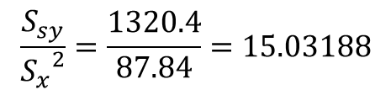

最尤推定と最小2乗法の関係 最小2乗法 （参考）6
最小2乗法で回帰直線を求める
５）共分散を変数xの分散で割って回帰直線の傾きを得る
$$\frac{S_{sy}}{{S_{x}}^{2}}=\frac{1320.4}{87.84}=15.03188$$
６）2つの変数の平均値と傾きから、回帰直線の $y$切片を得る
$$\overline{y}− \left(傾き\right)∙\overline{x}=836−15.03188∙61.6=−89.9636$$
以上から回帰直線は下記となる。（Excelで出力した線形近似と同一）
$y$= 15𝑥 - 90

Slide 26
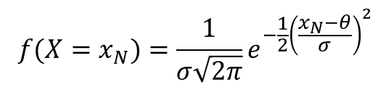
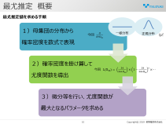
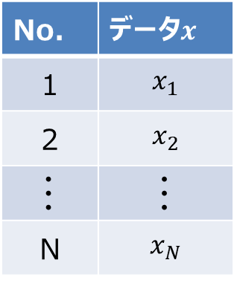
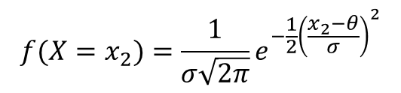

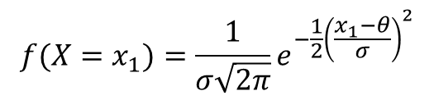
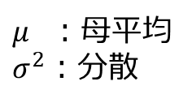
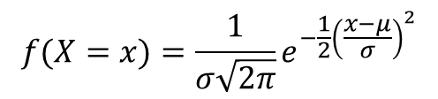



最尤推定と最小2乗法の関係 最尤推定 1
データが正規分布に従うと仮定したとき（確率密度を数式で表現）
正規母集団$N\left(μ,σ^{2}\right)からランダム$に抽出された大きさ$N$のデータ
母平均$μ$の最尤推定値$θ$は
$$θ=\frac{x_{1}+x_{2}+⋯+x_{N}}{N}$$
$μ$：母平均
$σ^{2}$：分散
確率密度（正規分布）
$$f(X=x)=\frac{1}{σ\sqrt{2π}}e^{−\frac{1}{2}{\left(\frac{x−μ}{σ}\right)}^{2}}$$
以下のように表現できます。
$$f(X=x_{1})=\frac{1}{σ\sqrt{2π}}e^{−\frac{1}{2}{\left(\frac{x_{1}−θ}{σ}\right)}^{2}}$$
$μをθ$へ
No. | データ$x$
1 | $$x_{1}$$
2 | $$x_{2}$$
・・・ | ・・・
N | $$x_{N}$$
$$f(X=x_{2})=\frac{1}{σ\sqrt{2π}}e^{−\frac{1}{2}{\left(\frac{x_{2}−θ}{σ}\right)}^{2}}$$
…
$$f(X=x_{N})=\frac{1}{σ\sqrt{2π}}e^{−\frac{1}{2}{\left(\frac{x_{N}−θ}{σ}\right)}^{2}}$$

Slide 27
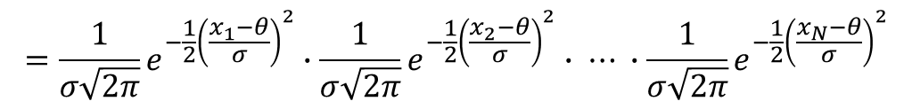
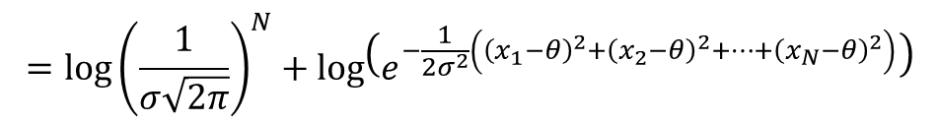

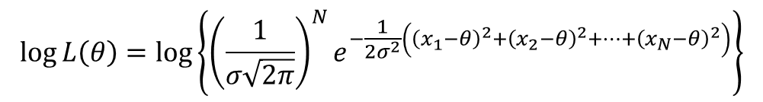

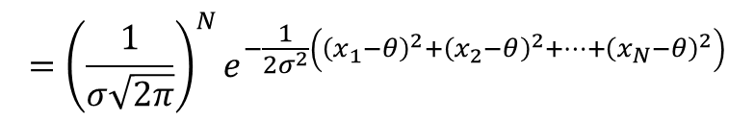

最尤推定と最小2乗法の関係 最尤推定 2
データが正規分布に従うと仮定したとき（尤度関数を算出）
尤度関数$L\left(θ\right)は$以下となります。
$$L\left(θ\right)=f\left(X=x_{1}\right)∙f\left(X=x_{2}\right)∙ ⋯ ∙f(X=x_{N})$$
$$=\frac{1}{σ\sqrt{2π}}e^{−\frac{1}{2}{\left(\frac{x_{1}−θ}{σ}\right)}^{2}}∙\frac{1}{σ\sqrt{2π}}e^{−\frac{1}{2}{\left(\frac{x_{2}−θ}{σ}\right)}^{2}}∙ ⋯ ∙\frac{1}{σ\sqrt{2π}}e^{−\frac{1}{2}{\left(\frac{x_{N}−θ}{σ}\right)}^{2}}$$
$$={\left(\frac{1}{σ\sqrt{2π}}\right)}^{N}e^{−\frac{1}{2σ^{2}}\left({\left(x_{1}−θ\right)}^{2}+{\left(x_{2}−θ\right)}^{2}+⋯+{\left(x_{N}−θ\right)}^{2}\right)}$$
対数変換
$$\log{L\left(θ\right)}=\log\left\{{\left(\frac{1}{σ\sqrt{2π}}\right)}^{N}e^{−\frac{1}{2σ^{2}}\left({\left(x_{1}−θ\right)}^{2}+{\left(x_{2}−θ\right)}^{2}+⋯+{\left(x_{N}−θ\right)}^{2}\right)}\right\}$$
対数尤度関数
$$\log\left(A∙B\right)=logA+logB$$
$$=\log{{\left(\frac{1}{σ\sqrt{2π}}\right)}^{N}}+\log\left(e^{−\frac{1}{2σ^{2}}\left({\left(x_{1}−θ\right)}^{2}+{\left(x_{2}−θ\right)}^{2}+⋯+{\left(x_{N}−θ\right)}^{2}\right)}\right)$$
$$logA^{N}{=}N\log{A}$$
$$=N∙\log{\frac{1}{σ\sqrt{2π}}}−\frac{1}{2σ^{2}}\left({\left(x_{1}−θ\right)}^{2}+{\left(x_{2}−θ\right)}^{2}+⋯+{\left(x_{N}−θ\right)}^{2}\right)$$
$$loge^{B}{=}B$$

Slide 28

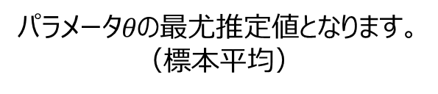
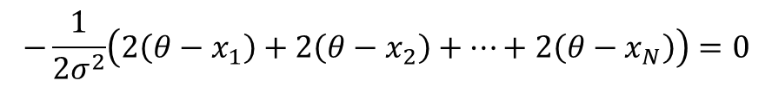
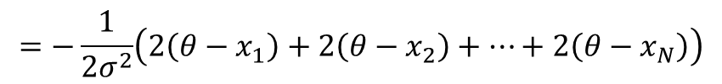


最尤推定と最小2乗法の関係 最尤推定 3
データが正規分布に従うと仮定したとき（最大となるパラメータを求める）
対数尤度関数をパラメータ$θ$で微分します。
$$\frac{d}{dθ}\log{L\left(θ\right)}=\frac{d}{dθ}\left(N∙\log{\frac{1}{σ\sqrt{2π}}}\right)−\frac{d}{dθ}\left(\frac{1}{2σ^{2}}\left({\left(x_{1}−θ\right)}^{2}+{\left(x_{2}−θ\right)}^{2}+⋯+{\left(x_{N}−θ\right)}^{2}\right)\right)$$
$$=−\frac{1}{2σ^{2}}\left(2\left(x_{1}−θ\right)\left(−1\right)+2\left(x_{2}−θ\right)\left(−1\right)+⋯+2\left(x_{N}−θ\right)\left(−1\right)\right)$$
$$=−\frac{1}{2σ^{2}}\left(2\left(θ−x_{1}\right)+2\left(θ−x_{2}\right)+⋯+2\left(θ−x_{N}\right)\right)$$
右辺$を0$として
$$−\frac{1}{2σ^{2}}\left(2\left(θ−x_{1}\right)+2\left(θ−x_{2}\right)+⋯+2\left(θ−x_{N}\right)\right)=0$$
$$2N∙θ−2\left(x_{1}+x_{2}+⋯+x_{N}\right)=0$$
$2N∙θ=$ $2\left(x_{1}+x_{2}+⋯+x_{N}\right)$
$$θ=\frac{x_{1}+x_{2}+⋯+x_{N}}{N}$$
パラメータ$θの$最尤推定値となります。
（標本平均）

Slide 29
追加調査
・最尤推定と最小2乗法の関係
・ベイズ推定における事前情報とは？
Notes:
例２）看護必要度を入力したら、患者様の退院日を予測する関数

Slide 30
ベイズ推定 概要
ベイズ推定とは…
ベイズ確率の考え方に基づき、観測された事実から、推定したい事柄を、確率的な意味で推論すること
ようやく分かった！最尤推定とベイズ推定
< https://www.slideshare.net/iranainanimosuteteshimaou/ss-55173144?next_slideshow=1>
Notes:
P(X|A) のことを尤度と呼ぶ。またこれを A の関数と考えて尤度関数 L(A|X) = P(X|A)

Slide 31


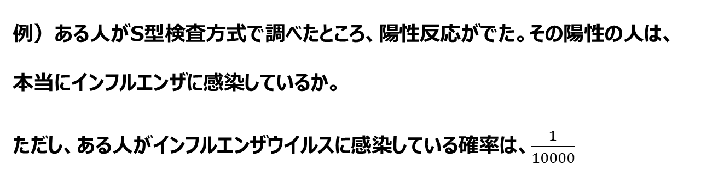
ベイズ推定 概要
例）ある人がS型検査方式で調べたところ、陽性反応がでた。その陽性の人は、本当にインフルエンザに感染しているか。
ただし、ある人がインフルエンザウイルスに感染している確率は、$\frac{1}{10000}$
（0.01%）
これが事前情報
母集団
ウイルスに感染していない（陰性）
ウイルスに感染(陽性)
$$\frac{9999}{10000}$$
$$\frac{1}{10000}$$
Notes:
例）S型検査方式で調べたところ、陽性反応がでました。その陽性の人は、本当にインフルエンザに感染しているのでしょうか。

Slide 32




ベイズ推定 概要
インフルエンザの検査方法にT型とS型の2種類あるとします。
検査方式 | 信頼性(%) | 検査結果
T型 | 100 | 時間を要す
S型 | 95 | すぐにでる
ウイルス感染 | S型検査で陽性と判定される確率(%)
感染している | 95
感染していない | 5
ウイルスに感染
していない(陰性)
＋検査（陽性）
母集団
$$\frac{95}{100}∙\frac{9999}{10000}$$
ウイルスに感染していない（陰性）
＋
検査（陰性）
ウイルスに感染(陽性)
＋検査（陽性）
ウイルスに感染(陽性)
＋検査（陰性）
$$\frac{5}{100}∙\frac{9999}{10000}$$
$$\frac{95}{100}∙\frac{1}{10000}$$
$$\frac{5}{100}∙\frac{1}{10000}$$
Notes:
例）S型検査方式で調べたところ、陽性反応がでました。その陽性の人は、本当にインフルエンザに感染しているのでしょうか。
事前確率 P（ウイルス感染 B_{１}）＝1/10000, P（ウイルス感染× B₂）＝9999/10000
条件付確率 P（S型検査 A₁｜ウイルス感染 B_{１}）＝95/100, P（S型検査 A₁｜ウイルス感染× B₂）＝5/100

Slide 33
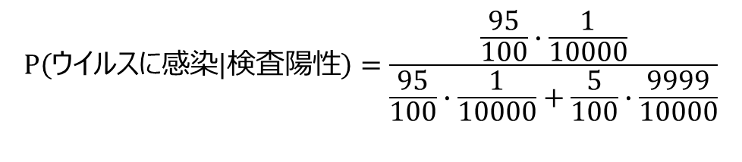
ベイズ推定 概要
本当にインフルエンザに感染している確率（ベイズの定理より）
$$P\left(ウイルスに感染 | 検査陽性\right)=\frac{\frac{95}{100}∙\frac{1}{10000}}{\frac{95}{100}∙\frac{1}{10000}+\frac{5}{100}∙\frac{9999}{10000}}$$
＝ 0.001897（約0.19%）
ウイルスに感染
していない(陰性)
＋検査（陽性）
母集団
$$\frac{95}{100}∙\frac{9999}{10000}$$
ウイルスに感染していない（陰性）
＋
検査（陰性）
ウイルスに感染(陽性)
＋検査（陽性）
ウイルスに感染(陽性)
＋検査（陰性）
$$\frac{5}{100}∙\frac{9999}{10000}$$
$$\frac{95}{100}∙\frac{1}{10000}$$
$$\frac{5}{100}∙\frac{1}{10000}$$
Notes:
P=0.001897
$P\left(B | A\right)$ 条件付確率 Aと判定された人が、Bとなる確率

Slide 34


ベイズ推定 概要
ある人が本当にインフルエンザに感染している確率
S型検査（信頼性95%）を実施
情報により確率が
更新された
0.01%
0.19%
事前確率
事後確率
Notes:
P=0.001897
$P\left(B | A\right)$ 条件付確率 Aと判定された人が、Bとなる確率
最尤推定を使用した場合 0.05%？
https://to-kei.net/bayes/bayes-estimator-practice/

Slide 35
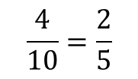
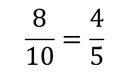
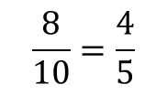
ベイズ推定 概要
前回のコイン問題
いかさまコインがある。表の出る確率が1/2でない。表の出る確率を調べるために、10回投げたところ、8回表だった。表の出るコインはいくつだろうか。
ただし1週間前に同じコインを投げていたことがわかっていて、その時は10回中4回表
だった。
ベイズ推定
$$\frac{4}{10}=\frac{2}{5}$$
新たな情報により
確率が更新
$$\frac{8}{10}=\frac{4}{5}$$
事前確率
事後確率
最尤推定
$$\frac{8}{10}=\frac{4}{5}$$
Notes:
P=0.001897
$P\left(B | A\right)$ 条件付確率 Aと判定された人が、Bとなる確率
最尤推定を使用した場合 0.05%？
事前分布を変えることができる
最尤推定は頻度主義のほう、真の分布を仮定することで計算をする
イズ推定は真の分布がない、事前分布を計算に使用する
二項分布 最尤推定
https://to-kei.net/estimator/maximum-likelihood-estimation/
二項分布 ベイズ推定
https://to-kei.net/bayes/bayes-estimator-practice/
https://to-kei.net/bayes/bayes-estimator-practice/#i-3

Slide 36
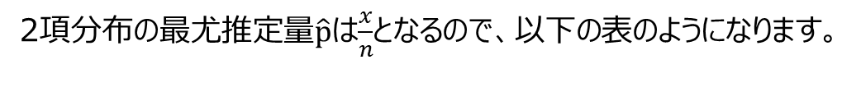
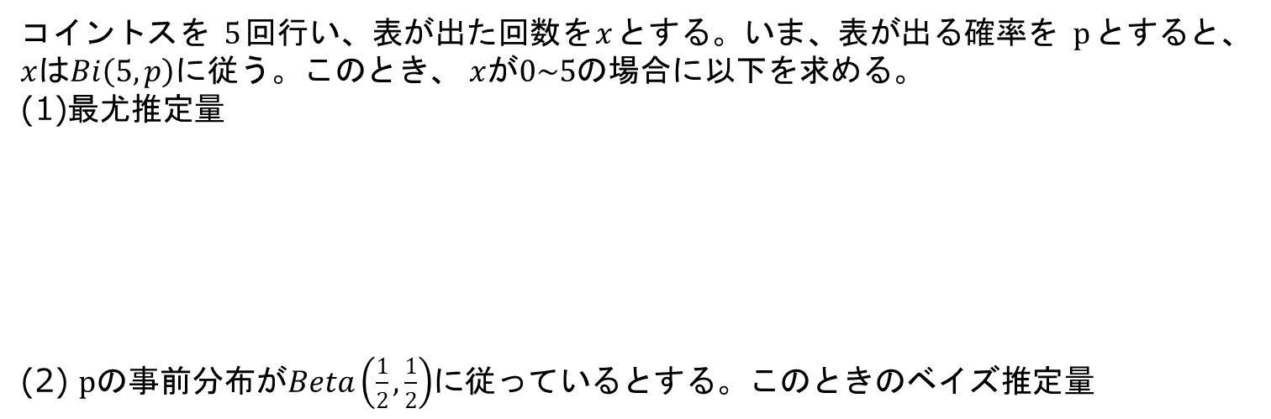
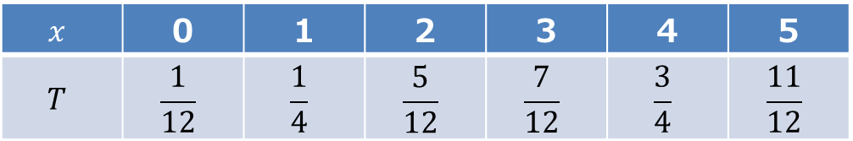


ベイズ推定 概要
別のコイン問題
コイントスを $5$回行い、表が出た回数を$x$とする。いま、表が出る確率を $p$とすると、
$x$は$Bi\left(5,p\right)$に従う。このとき、 $x$が$0\sim 5$の場合に以下を求める。
最尤推定量
(2) $p$の事前分布が$Beta\left(\frac{1}{2},\frac{1}{2}\right)$に従っているとする。このときのベイズ推定量
2項分布の最尤推定量$\hat{p}$は$\frac{x}{n}$となるので、以下の表のようになります。
$$x$$ | 0 | 1 | 2 | 3 | 4 | 5
$$\hat{p}$$ | $$0$$ | $$\frac{1}{5}$$ | $$\frac{2}{5}$$ | $$\frac{3}{5}$$ | $$\frac{4}{5}$$ | $$1$$
2項分布のベイズ推定量$T$は$\frac{x+α}{n+α+β}$となるので、以下の表のようになります。
$$x$$ | 0 | 1 | 2 | 3 | 4 | 5
$$T$$ | $$\frac{1}{12}$$ | $$\frac{1}{4}$$ | $$\frac{5}{12}$$ | $$\frac{7}{12}$$ | $$\frac{3}{4}$$ | $$\frac{11}{12}$$
引用HP:https://to-kei.net/bayes/bayes-estimator-practice/#i-3
Notes:
確率が0と1を取らないとわかっているとき、最尤推定量ではなくベイズ推定量が使われる
https://to-kei.net/bayes/bayes-estimator-practice/
http://norimune.net/708

Slide 37








最尤推定 二項分布 1
データが二項分布に従うと仮定したとき（確率を数式で表現）
2項母集団$B\left(n,p \right)からランダム$に抽出された大きさ$N$のデータ
$n$：既知
$p$：未知
母$比率p$の最尤推定値$θ$は
$$θ=\frac{x_{1}+x_{2}+⋯+x_{N}}{N}$$
確率（二項分布）
$$P(X=x)=\left(\begin{matrix}n \\ x\end{matrix}\right)∙p^{x}{\left(1−p\right)}^{n−x}$$
$$\left(\begin{matrix}n \\ x\end{matrix}\right)＝\frac{n!}{x!\left(n−x\right)!}$$
以下のように表現できます。
$pをθ$へ
No. | データ$x$
1 | $$x_{1}$$
2 | $$x_{2}$$
・・・ | ・・・
N | $$x_{N}$$
$$P(X=x_{1})=\left(\begin{matrix}n \\ x_{1}\end{matrix}\right)∙θ^{x_{1}}{\left(1−p\right)}^{n−x_{1}}$$
$$P(X=x_{2})=\left(\begin{matrix}n \\ x_{2}\end{matrix}\right)∙θ^{x_{2}}{\left(1−p\right)}^{n−x_{2}}$$
…
$$P(X=x_{N})=\left(\begin{matrix}n \\ x_{N}\end{matrix}\right)∙θ^{x_{N}}{\left(1−p\right)}^{n−x_{N}}$$

Slide 38



最尤推定 二項分布 2
データが二項分布に従うと仮定したとき（尤度関数を算出）
尤度関数$L\left(θ\right)は$以下となります。
$$L\left(θ\right)=P\left(X=x_{1}\right)∙P\left(X=x_{2}\right)∙ ⋯ ∙P(X=x_{N})$$
$$=\left(\begin{matrix}n \\ x_{1}\end{matrix}\right)∙θ^{x_{1}}{\left(1−p\right)}^{n−x_{1}}∙\left(\begin{matrix}n \\ x_{2}\end{matrix}\right)∙θ^{x_{2}}{\left(1−p\right)}^{n−x_{2}}∙ ⋯ ∙\left(\begin{matrix}n \\ x_{N}\end{matrix}\right)∙θ^{x_{N}}{\left(1−p\right)}^{n−x_{N}}$$
$$=\left(\begin{matrix}n \\ x_{1}\end{matrix}\right)\left(\begin{matrix}n \\ x_{2}\end{matrix}\right)⋯\left(\begin{matrix}n \\ x_{N}\end{matrix}\right)∙θ^{x_{1}+x_{2}+⋯+x_{N}}{\left(1−θ\right)}^{Nn−\left(x_{1}+x_{2}+⋯+x_{N}\right)}$$
対数変換
$$\log{L\left(θ\right)}=\log\left\{\left(\begin{matrix}n \\ x_{1}\end{matrix}\right)\left(\begin{matrix}n \\ x_{2}\end{matrix}\right)⋯\left(\begin{matrix}n \\ x_{N}\end{matrix}\right)∙θ^{x_{1}+x_{2}+⋯+x_{N}}{\left(1−θ\right)}^{Nn−\left(x_{1}+x_{2}+⋯+x_{N}\right)}\right\}$$
対数尤度関数
$$\log\left(A∙B\right)=logA+logB$$
$$=\log\left(\begin{matrix}n \\ x_{1}\end{matrix}\right)\left(\begin{matrix}n \\ x_{2}\end{matrix}\right)⋯\left(\begin{matrix}n \\ x_{N}\end{matrix}\right)+\log{θ^{x_{1}+x_{2}+⋯+x_{N}}}+\log{{\left(1−θ\right)}^{Nn−\left(x_{1}+x_{2}+⋯+x_{N}\right)}}$$
$$=\log\left(\begin{matrix}n \\ x_{1}\end{matrix}\right)\left(\begin{matrix}n \\ x_{2}\end{matrix}\right)⋯\left(\begin{matrix}n \\ x_{N}\end{matrix}\right)+\left(x_{1}+x_{2}+⋯+x_{N}\right)\log{θ}$$
$$loge^{B}{=}B$$
$$+\left(Nn−\left(x_{1}+x_{2}+⋯+x_{N}\right)\right)\log\left(1−θ\right)$$

Slide 39



最尤推定 二項分布 3
データが二項分布に従うと仮定したとき（最大となるパラメータを求める）
対数尤度関数をパラメータ$θ$で微分します。
$$\frac{d}{dθ}\log{L\left(θ\right)}=\frac{d}{dθ}\log\left(\begin{matrix}n \\ x_{1}\end{matrix}\right)\left(\begin{matrix}n \\ x_{2}\end{matrix}\right)⋯\left(\begin{matrix}n \\ x_{N}\end{matrix}\right)+\frac{d}{dθ}\left(x_{1}+x_{2}+⋯+x_{N}\right)\log{θ}$$
$$+\frac{d}{dθ}\left(Nn−\left(x_{1}+x_{2}+⋯+x_{N}\right)\right)\log\left(1−θ\right)$$
$=\left(x_{1}+x_{2}+⋯+x_{N}\right)\frac{1}{θ}−$ $\left(Nn−\left(x_{1}+x_{2}+⋯+x_{N}\right)\right)∙\frac{−1}{1−θ}$
右辺$を0$として
$$\left(x_{1}+x_{2}+⋯+x_{N}\right)\frac{1}{θ}− \left(Nn−\left(x_{1}+x_{2}+⋯+x_{N}\right)\right)∙\frac{−1}{1−θ}=0$$
$$θ=\frac{x_{1}+x_{2}+⋯+x_{N}}{N}∙\frac{1}{n}$$
母$比率pの$最尤推定値$θ$となります。

Slide 40
参考文献 追加調査
石村貞夫・石村光資郎・劉晨（2010）『入門はじめての統計的推定と最尤法』東京図書.
“to-kei.net－全人類がわかる統計学－”, <https://tokei.net/bayes/maximum-likelihood-estimation-bayes-estimator/> （2019年9月20日アクセス）
ようやく分かった！最尤推定とベイズ推定,< https://www.slideshare.net/iranainanimosuteteshimaou/ss-55173144?next_slideshow=1>（2019年9月20日アクセス）

